Slide 1


Slide 2

Apresentação da empresa
FloodGuard é uma empresa focada em soluções tecnológicas para prevenção e monitoramento de enchentes. Nossa missão é proteger vidas e comunidades por meio de sistemas inteligentes de alerta, sensores ambientais e visualização de dados em tempo real. Desenvolvemos dispositivos acessíveis e fáceis de instalar que detectam o nível do rio, temperatura e umidade, acionando alertas sonoros, visuais e digitais para informar a população e autoridades com antecedência.

Slide 3
Descrição da solução
O problema apontado, são as enchentes e alagamentos, que vem afetando milhões de vidas, principalmente em áreas menos desenvolvidas. Portanto, nosso grupo, teve a ideia de criar uma estação de monitoramento inteligente, montada com Arduino e sensores.
Nosso objetivo é criar uma solução de baixo custo e que seja acessível a todos. Que seja capaz de coletar dados em tempo real do nível da água, temperatura e humidade. Os enviando a um sistema de alerta para as pessoas que estiverem prestes a terem suas áreas alagadas, poderem tomar uma decisão rápida. Evitando grandes prejuízos e perca de vidas.
O sistema funcionará da seguinte forma: Por meio do sistema de Arduino, integrado com sensores especializados, como o ultrassónico para medir o nível da água, o pluviômetro para medir a precipitação, e o sensor DHT22 para monitorar a temperatura e humidade. Todos esses dados serão coletados e transmitidos, em tempo real, onde poderão ser acessados por autoridades e residentes da região. Assim, criando um sistema de alerta antecipado, com notificações automáticas caso tenha algum risco de alagamentos ou enchentes.

Slide 4
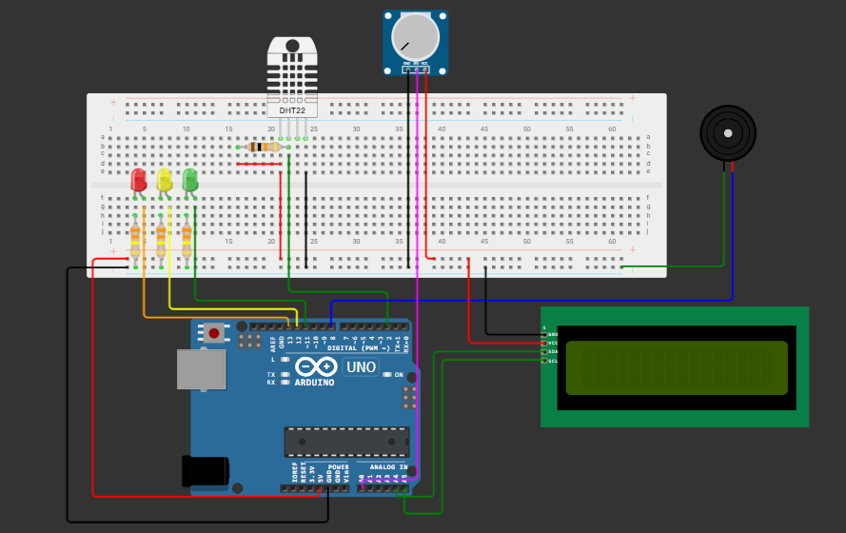
Simulação da solução

Slide 5
DOCUMENTAÇÃO DE REQUISITOS: FUNCIONAIS
Os requisitos funcionais detalham as principais funções que a estação de monitoramento inteligente deverá desempenhar, sendo:
Monitoramento ambiental em tempo real.
Uso de sensores de baixo custo.
Envio automático de dados.
Exibição de informações ambientais atualizadas.
Sistema de alerta automático.
Compatibilidade com plataformas de inteligência artificial embaçada.
Arquitetura modular e escalável.
Funcionamento autônomo com energia limpa.
Código aberto e documentação acessível.
Disponibilização de tutoriais, manuais e kits educacionais.
Fácil acesso.

Slide 6
DOCUMENTAÇÃO DE REQUISITOS: Não FUNCIONAIS
Os requisitos não funcionais definem as qualidades e restrições do sistema, sendo:
Envio de dados deve ocorrer entre intervalos regulares.
Sistema deve utilizar componentes de baixo.
Informações devem transmitir boas práticas de segurança de dados e autenticação.
Plataforma deve ser compatível a todos os meios.
Intervalo de resposta do sistema de alerta deve ser inferior a 10 segundos.
O sistema deve ser escalável e permitir integração futura com sensores adicionais ou módulos de IA.
O sistema deve ser resiliente a falhas elétricas com alimentação via bateria/painel solar.
A estrutura deve ser compactada.
A interface deve ser fácil e intuitiva e amigável, para usuários leigos.

Slide 7
DOCUMENTAÇÃO DE REQUISITOS: Regras de negócio
As regras de negócio orientam os fluxos e políticas internas da estação de monitoramento inteligente:
Toda estação deverá estar cadastrada com localização geográfica, precisa, para correlacionar os dados que tem áreas de risco conhecidas.
Os sistemas só acionaram quando os sensores detectarem níveis críticos (EX: acima de 30cm).
Alertas serão direcionados a canais predefinidos (Telegram, Whatsapp, e-mail).
Dados coletados deverão ser registrados em um banco de dados.
Usuários terão diferentes níveis de permissão (ex: administrador, visualizador e técnico).
Atualizações só poderão ser feitas localmente.
Os sistemas instalados em escolas deverão passar por cronogramas de manutenção preventiva trimestral.

Slide 8
DOCUMENTAÇÃO DE REQUISITOS: Regras de negócio
Conteúdos educativos disponibilizados (Manuais, tutoriais e kits).
A replicação do projeto por terceiros deverá respeitar os princípios de código aberto, mantendo os créditos e a documentação original.
O armazenamento de dados em nuvem deverá estar em conformidade com politicas de segurança e privacidade.
Se o envio de dados falhar por mais de 1 hora, o sistema deverá emitir um alerta técnico para manutenção corretiva.
A estação de monitoramento inteligente visa oferecer uma solução acessível confiável para o enfrentamento de alagamentos, juntando tecnologia, cidadania e educação. O sucesso deste projeto depende da aplicação consistente das regras citadas, garantindo segurança, confiabilidade e um impacto social positivo na vida das pessoas.

Slide 9
PRODUCT BACKLOG
ID | História de Usuário | Prioridade | Critérios de Aceitação
HU01 | Como morador da região monitorada, quero receber alertas de enchente em tempo real, para que eu possa agir rapidamente. | Alta | O sistema exibe notificações com status da enchente, nível de alerta e instruções.
HU02 | Como usuário da plataforma, quero ver os dados de nível da água, chuva, temperatura e umidade em tempo real, para acompanhar a situação da minha área. | Alta | Dashboard com gráficos e valores atualizados em tempo real via integração com sensores.

Slide 10
PRODUCT BACKLOG
ID | História de Usuário | Prioridade | Critérios de Aceitação
HU03 | Como autoridade municipal, quero acessar o histórico de dados por localidade, para planejar ações preventivas. | Média | Tela com filtros por data e localidade, exibindo gráficos e exportação de dados em PDF.
HU04 | Como morador, quero cadastrar meu CEP e receber alertas personalizados, para ter informações específicas sobre minha região. | Alta | Campo para inserção de CEP que personaliza o feed de dados e alertas.
HU05 | Como usuário, quero visualizar um mapa com marcadores de áreas em risco, para saber se minha rua está em perigo. | Alta | Mapa interativo com cores de risco (verde, amarelo, vermelho) atualizado com dados dos sensores.

Slide 11
PRODUCT BACKLOG
ID | História de Usuário | Prioridade | Critérios de Aceitação
HU06 | Como cidadão, quero ver orientações do que fazer em caso de enchente, para tomar atitudes seguras. | Média | Página com lista de instruções claras, ilustradas e acessíveis em linguagem simples.
HU07 | Como usuário, quero trocar o tema do site para o modo noturno, para facilitar a visualização à noite. | Baixa | Botão de alternância entre tema claro e escuro, com preferência salva no navegador (localStorage).

Slide 12
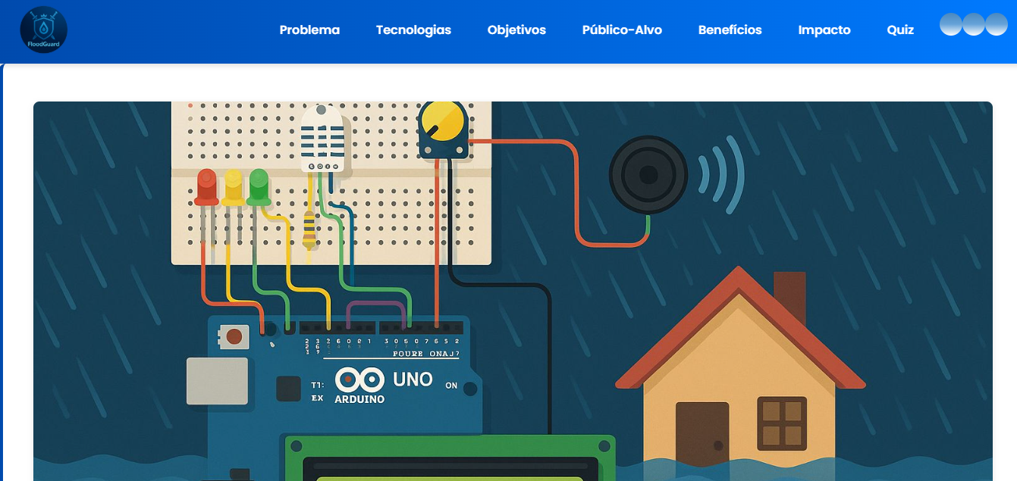
PROTÓTIPO DE MÉDIA FIDELIDADE
LinkGitPage: https://globalsolution06-06-25.github.io/FloodGuard/

Slide 13
Equipe FLOODGUARD
Giovana Bernardino Carnevali 566196
Anna Clara Ruggeri 565553
João Vitor Parizotto Rocha 562719
Links importantes:
LinkGitPage: https://globalsolution06-06-25.github.io/FloodGuard/
LinkSimulação: https://wokwi.com/projects/430475375536374785
LinkPitch: https://youtu.be/UdVjs-DlDUM

